Slide 1


Inteligencia Artificial
Solución de Problemas
Juegos
Ing. Enrique González, PhD
Ing. Andrea Rueda, PhD
Departamento de Ingeniería de Sistemas
Presentación Generada a partir de Aportes de Estudiantes de Diferentes Versiones del Curso
Contribución especial del Estudiante MISyC Carlos Iván Rivera
Notes:
gestión academica, administativa, logros y actividades a destacar.

Slide 2

Agenda – Juegos
1 – Conceptos Básicos
Definiciones y Características
2 – Juegos como Problemas de Búsqueda
Método MIN-MAX
Poda Alfa-Beta
3 – Juegos Variantes Avanzadas
Juegos en Tiempo Real
RTMM
Juegos de Alta Complejidad
Árboles de Montecarlo

Slide 3
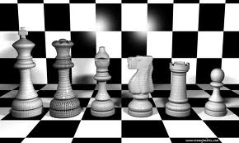
1 – Conceptos Básicos
Definiciones
Juego
”A universal form of recreation generally including any activity engaged in for diversion or amusement and often establishing a situation that involves a contest or rivalry” [Enciclopedia Británica].
Características
Reglas fijas → no ambiguas y bien conocidas
Resultados variables y cuantificables → resultados no controlables por un solo jugador
Valorización de los resultados → resultados mejores/peores que otros
Esfuerzo del jugador → acciones influencian estados
Adhesión del jugador al resultado → se busca alcanzar el mejor resultado

Slide 4
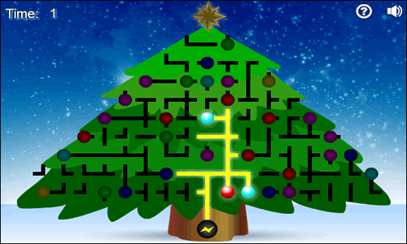
2 – Juegos como Búsqueda
Árbol de Búsqueda
Estructura
Desarrollo de las opciones de juego con alternancia de niveles entre los jugadores participantes.
Estrategia de Juego
Buscar un camino en el árbol que permita llegar a un nodo “ganador”.

Slide 5
2 – Juegos como Búsqueda
Componentes
Estados / acciones → diferentes situaciones válidas de desarrollo del juego – movimientos “legales”
Estado inicial → nodo raíz
Función sucesor → operadores de movimiento – cambio de estado – aplicar acción sobre estado actual
Prueba terminal → identificación de estados terminales – finalización del juego – ganar o empate
Función utilidad → función heurística objetivo – medida de rentabilidad
Ej: distancia de Manhattan

Slide 6
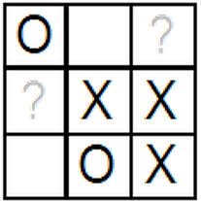
Estrategia MIN-MAX
MIN-MAX
Valor MIN-MAX
Nodos - Estados
Actores
MAX
MIN
Jugador IA
Oponente
Capas
Turnos de Juego
Árbol de Juego
Estados de juego
Función utilidad
Exploración Completa
Arcos - Acciones
Movimientos o jugadas
Número de Estados
Exponencial con cantidad de posibles movimientos
Valoración estado actual
MAX: Jugador ‘X’
Busca valores mayores
desde la perspectiva de X
MIN: Jugador ‘O’
Busca valores menores
desde la perspectiva de X

Slide 7
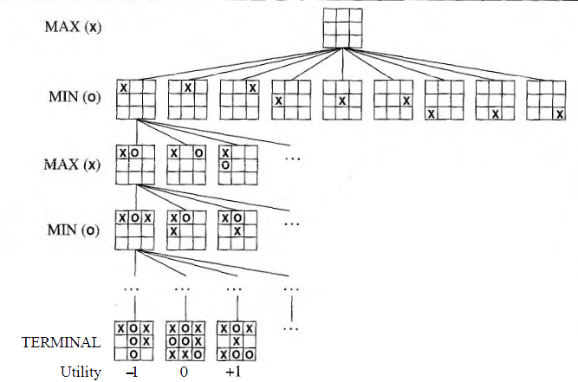
Árbol de Juego MIN-MAX
MAX: Jugador 1
Busca valores mayores
MIN: Jugador 2
Busca valores menores
MAX: Jugador 1
Busca valores mayores
MIN: Jugador 2
Busca valores menores

Slide 8
Ejemplo Árbol de Juego MIN-MAX
A
a1
a2
a3
MAX: Jugador 1
B
C
D
MIN: Jugador 2
d1
d3
b1
b3
c1
c3
d2
b2
c2
3
12
8
2
4
6
14
5
2

Slide 9
Ejemplo Árbol de Juego MIN-MAX
3
A
a1
a2
a3
MAX: Jugador 1
3
2
2
B
3
C
D
MIN: Jugador 2
d1
d3
b1
b3
c1
c3
d2
b2
c2
2
3
2
3
12
8
4
6
14
5
2
2

Slide 10
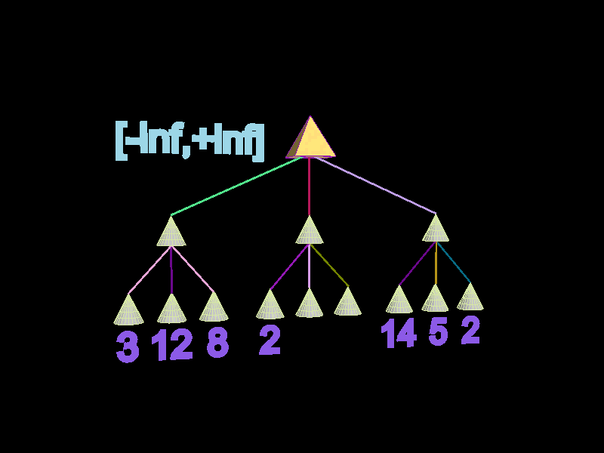
Árbol de Juegos – Poda Alfa-Beta
Poda del Árbol de Búsqueda
¿Por qué es necesaria?
El algoritmo MIN-MAX requiere expandir todo el árbol de búsqueda para obtener el resultado.
Operación
Eliminar búsquedas innecesarias sin cambiar el resultado del juego.
Eliminando incluso subárboles enteros
Podar si el valor actual ya no puede superar ALFA-BETA.

Slide 11
Árbol de Juegos – Poda Alfa-Beta
Parámetros de Poda
ALFA
Mejor Valor - Más Alto encontrado
en puntos de decisión a lo largo de caminos para un nodo MAX
BETA
Mejor Valor - Más Bajo encontrado
en puntos de decisión a lo largo de caminos para un nodo MIN

Slide 12
Ejemplo Poda Alfa-Beta
En la Realidad
El Árbol se Explora en Profundidad
[-∞, +∞]
A
a1
a2
a3
[-∞, 3]
B
C
D
d1
d3
b1
b3
c1
c3
d2
b2
c2
3

Slide 13
Ejemplo Poda Alfa-Beta
[α=3, +∞]
En la Realidad
El Árbol se Explora en Profundidad
[-∞, +∞]
A
a1
a2
a3
[-∞, 3]
B
3
C
D
[3, 3]
d1
d3
b1
b3
c1
c3
d2
b2
c2
3
12
8

Slide 14
Ejemplo Poda Alfa-Beta
3
En la Realidad
El Árbol se Explora en Profundidad
[α=3, +∞]
A
a1
a2
a3
[3, 3]
B
3
[-∞, 2]
C
2
D
d1
d3
b1
b3
c1
c3
d2
b2
c2
3
12
8
2
40
<α

Slide 15
Ejemplo Poda Alfa-Beta
3
En la Realidad
El Árbol se Explora en Profundidad
[α=3, +∞]
A
a1
a2
a3
[3, 3]
B
3
[-∞, 1]
C
1
D
[-∞, 2]
d1
d3
b1
b3
c1
c3
d2
b2
c2
3
12
8
2
1
<α

Slide 16
Ejemplo Poda Alfa-Beta
3
En la Realidad
El Árbol se Explora en Profundidad
[α=3, +∞]
A
a1
a2
a3
[3, 3]
B
3
C
2
[2, 2]
D
2
[-∞, 14]
[2, 2]
[-∞, 5]
d1
d3
b1
b3
c1
d2
b2
3
12
8
2
14
5
2
<α
>α
>α

Slide 17
Ejemplo Poda Alfa-Beta
[α=3, +∞]
3
En la Realidad
El Árbol se Explora en Profundidad
[3, 3]
A
a1
a2
a3
[3, 3]
B
3
[2, 2]
C
2
[2, 2]
D
2
d1
d3
b1
b3
c1
d2
b2
3
12
8
2
14
5
2
<α
>α
>α
SÍ Podar
NO Podar

Slide 18
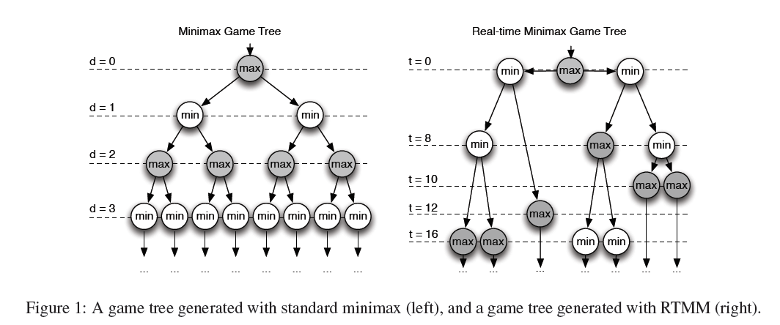
Juegos en Tiempo Real – RTMM
Problema Tiempo Real
Cómo representar un árbol de juego cuando los jugadores no juegan por turnos?
Cómo tratar con el problema que el juego sigue avanzando mientras la IA esta gastando tiempo en la búsqueda del árbol?
Orden
por tiempo de los nodos
Capas Min-Max
nodos pueden aparecer en cualquier orden
Tiempo
Independiente de las acciones de los jugadores
Orden
por profundidad de los nodos
Capas Alternas
Min
Max
Ontañón, S. (2012). Experiments with game tree search in real-time strategy games. arXiv preprint arXiv:1208.1940.

Slide 19
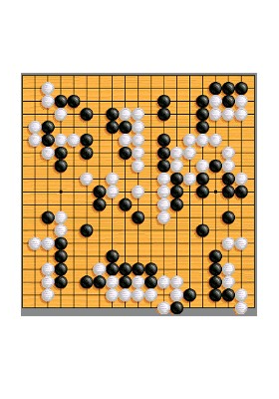
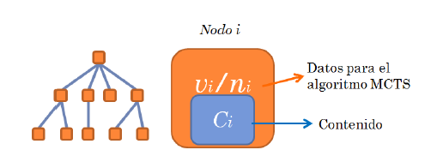
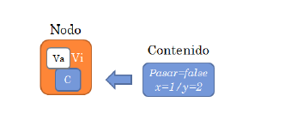
Juegos Complejos – MCTS
Árboles de Montecarlo
Árbol de Gran Tamaño
Cómo buscar en un árbol de gran profundidad, con alto grado de ramificación y alta aleatoriedad?
Ej. Juego Go
Estructura del Árbol de Montecarlo
Nodo
Vi → Valor actual de la posición
Ni → Contador de visitas
Ci → Contenido asociado al problema
Contenido Asociado al Juego GO

Slide 20
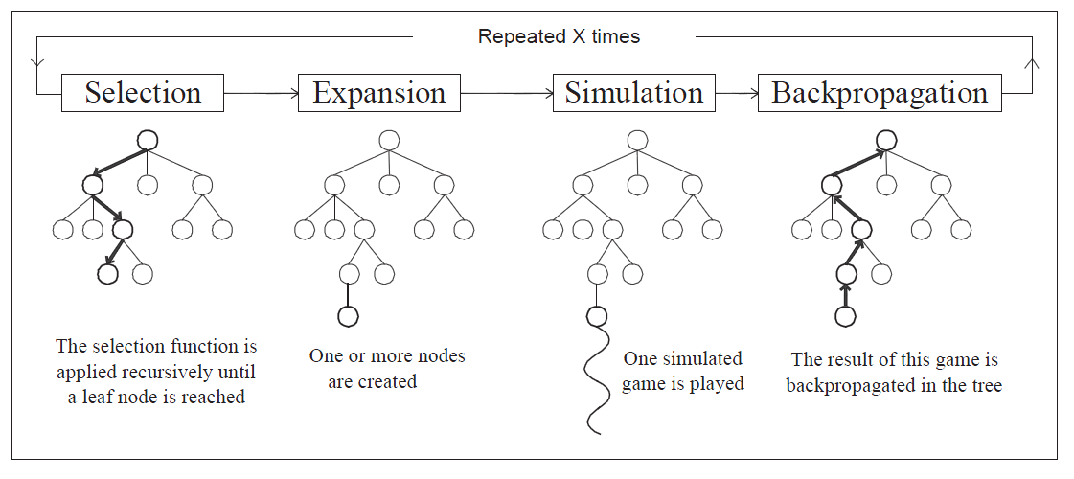
Juegos Complejos – MCTS
Árboles de Montecarlo
Algoritmo MTCS
Avanzar por una rama (Vi/Ni) hasta una hoja y realizar expansión.
Simular movimientos aleatorios y propagar MIN-MAX hacia atrás.

Slide 21
Taller 4 - Juegos
Problema del Triqui
En un tablero de tamaño 3x3, dos jugadores se alternan para poner símbolos ‘X’ y ‘O’. Gana el que logre poner tres en línea.
Escriba un programa (en lenguaje C++) que implemente el algoritmo MIN-MAX para el juego de Triqui.
- Analizar y definir cómo representar un estado.
- Definir una función heurística para valorar un estado.
- Definir una función que genera los sucesores de un estado.
- Desarrollar dos niveles del árbol para el análisis:
- Aplicar el algoritmo MIN-MAX.
- Efectuar la jugada y dar turno al oponente.
BONUS (para la próxima Clase)
- Algoritmo recursivo multinivel.
- Poda Alfa-Beta.

Slide 22
Bibliografía
Rusell N., Inteligencia Artificial: Un Enfoque Moderno, Prentice Hall, 2004.
Santiago Ontañon, Experiments with Game Tree Search in Real-Time Strategy Games, Drexel University.
Sylvain Gelly, Levente Kocsis, Marc Schoenauer, Michèle Sebag, David Silver, Csaba Szepesvári, and Olivier Teytaud, The Grand Challenge of Computer Go: Monte Carlo Tree Search and Extensions, communications of the acm, 2012.
Guillaume Chaslot, Sander Bakkes, Istvan Szita and Pieter Spronck, Monte-Carlo Tree Search: A New Framework for Game AI, 2008.
Beatriz Nasarre Embid, Metodo de Monte-Carlo Tree Search (MCTS)para resolver problemas de alta complejidad:Jugador virtual para el juego del Go, Universidad de Zaragoza, 2012.
E. Rich. Inteligencia Artificial. 1994.

Slide 23
Inteligencia Artificial
Solución de Problemas
Juegos
Ing. Andrea Rueda, PhD – rueda-andrea@javeriana.edu.co Ing. Enrique González, PhD – egonzal@javeriana.edu.co
Departamento de Ingeniería de Sistemas
Notes:
gestión academica, administativa, logros y actividades a destacar.

